Slide 1
SystemPartner Norge AS
Saksbehandling

Slide 2
SAKSBEHANDLING
Hensikt med kurset
Oppnå forståelse for hvordan man jobber i Procasso og hvilke oppgaver den skal ivareta
Gjøre deltaker i stand til å arbeide med Procasso på egen hånd etter kurset

Slide 3
Agenda
Systemadministrasjon – aktiviteter, side 5 til 9
Systemadministrasjon – arbeidsflyter, side 10 til 11
Hjelpefunksjonalitet, side 12
Standardfunksjoner i Procasso, side 13
Kreditor, hurtigtast F5, side 14 til 15
Debitor, hurtigtast F4, side 16 til 17
Saksregistrering, hurtigtast F3, 18 til 19
Registrerer debitors ulike roller 20-23
Saksbehandling, hurtigtast F6, side 24 til 30
Bruk av arbeidsflyter i saksbehandlingen, side 31 til 32
Notes:
Bytte punkt deb/sak reg

Slide 4
Agenda fortsetter
Høyreklikkmeny i saksbehandlingsbildet, med vekt på samlesak ,side 33 til 38
Saksinformasjonsbildet, hurtigtast F2, side 39 til 40
Avdrag, hurtigtast F8, side 41 til 44
Innkurv med oppfølginger, side 45 til 48
Tvangsgrunnlag, hurtigtast F7, side 49 til 52
Utlegg og sikkerheter, side 53 til 56
Rapporter, side 57 til 58
Dokumentutskrift, hurtigtast F9, side 59 til 60
Saksliste, side 61 til 62

Slide 5
Systemadministrasjon - Aktiviteter
Saksbehandlingen som gjøres i Procasso, gjøres i hovedsak med aktiviteter som er definert i aktivitetsregisteret.
Følgende unntak gjelder:
Fritekst
  Saksnotat
  Debitornotat
  Kreditornotat
  Aktivitetsnotat
  Fakturanotat
Oppfølgninger til innkurv gjennom manuelle steg i arbeidsflyt eller oppfølgninger gjort av saksbehandler direkte mot en mappe i innkurv
Alle andre aktiviteter som gjøres på sakene er definerte aktiviteter i aktivitetsregisteret.
5
Notes:
Alt vi gjør styres via aktivitetsregistret unntatt friteksbrev. Dette registret består av koder fra 1-999 + M koder

Slide 6
Systemadministrasjon - Aktiviteter
Aktivitestregisteret består av koder fra 301 til 9999, samt M og R koder som er knyttet til oppfølgninger i innkurven. Noen av kodene er forutsatt definert i Procasso, de fleste kodene definerer dere selv.
Koder 301 til 999 er systemsatte koder
Kode 1001 til 9999 er egen brev og statuskoder
M koder, oppfølgninger til saksbehandler knyttet til innkurv
R koder, oppfølgninger knyttet til dialog med kreditor gjennom portal
Vi skal nå se på organiseringen av kodene.
* i oversikten på neste side betyr at aktivitetene i intervallet forhåndsdefinert og forutsatt definert av Procasso.
6

Slide 7
Systemadministrasjon - Aktiviteter
Intervall | Kommentar
1001 til 9999 | Her definerer vi alle brevene og statuskoder dere har behov for.
301 til 399* | Koder knyttet til innbetalinger og avregning. Viktig at regnskap fane defineres i forhold til kontoplan.
400 til 499* | Direktebetalinger og korrigering av krav.
801 til 899* | Koder til tvang, avdrag, gjeldsordn. og avregning.
901 til 999 | Avslutingskoder
M og R | Oppfølgningskoder
7
Notes:
Bytte om rekkefølge – 301 først osv

Slide 8
Systemadministrasjon - Aktiviteter
Fane | Vesentlige funksjoner i fanen
Øverst | Tekst, endring av produkt og sakstype. Vis aktivitet i portal.
Dokument | Lagre brev, endre før utskrift, bruk samlesak, rente- spesifikasjon og vedlegg.
Kostnader | Om aktiviteten skal medføre gebyr/salær og/eller gebyr. Eventuelt nullstilling av gebyr/salær.
Regnskap | Kontooppsett på kodene 301 til 399 i forhold til kontoplan og kostra. 8 siffer i konto.
Oppfølgning | Koble M, R og statuskode til mappe i innkurv
Diverse | Vesentlige koder oppdaterer status. Kan stoppe arbeidsflyt.
8

Slide 9
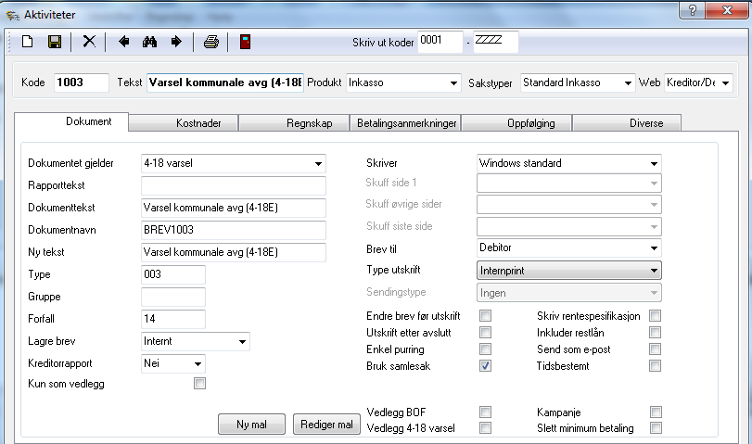
Systemadministrasjon - Aktiviteter
La oss se hvordan dette ser ut i Procasso.
9
Notes:
Nytt bilde - ok

Slide 10
Systemadministrasjon - Arbeidsflyter
I Procasso gjøres saksbehandlingen hovedsakelig gjennom for-
håndsdefinerte arbeidsflyter. I disse flytene definerer vi hvilke aktiviteter som skal skje til hvilket tidspunkt og når saksbehandlinger skal gjøre manuelle vurderinger.
Forutsetningen for å kunne definere arbeidsflyten vi ønsker er at vi har laget aktivitetene vi trenger i aktivitetsregisteret og definert oppfølgningsmapper i innkurven.
Det å lage gode arbeidsflyter, som sørger for god automatikk og manuelle vurderinger på riktig tidspunkt er nøkkelen for å få godt utbytte i bruken av Procasso.
Manuell saksbehandling skjer uavhengig av arbeidsflyter, men rutiner som gjentar seg bør defineres som arbeidsflyter.
10

Slide 11
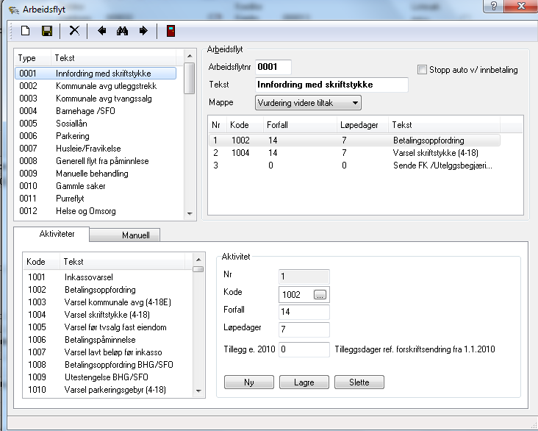
Systemadministrasjon - Arbeidsflyter
Visning av arbeidsflyter i Procasso:
11
Notes:
Bytte bilde ok

Slide 12
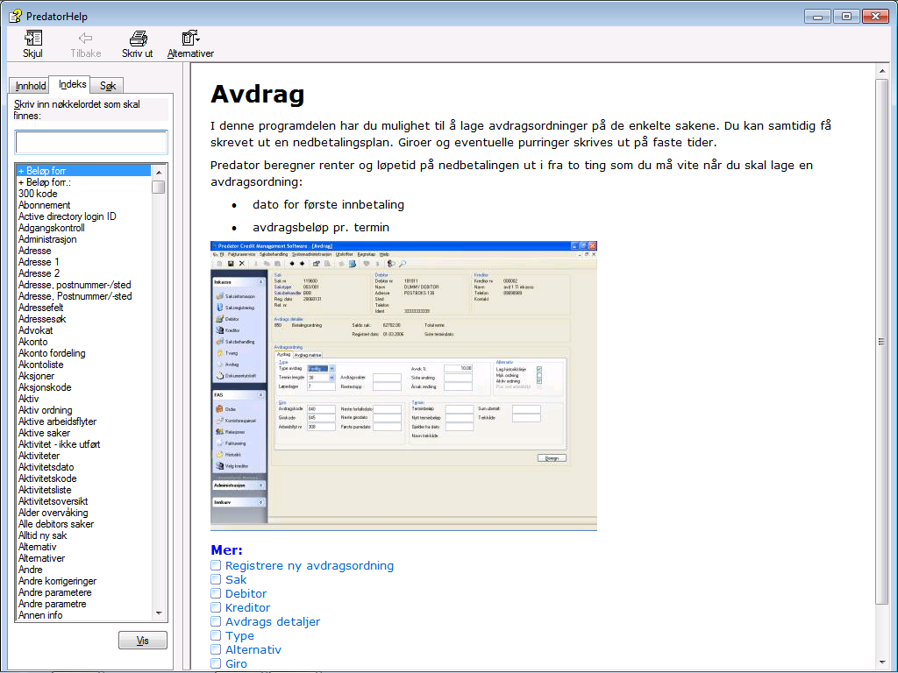
Hjelpefunksjonen
Elektronisk brukermanual med søkefunksjon
På øverste linje er det et eget valg for hjelp.
Her kan du søke på det du ønsker hjelp om eller du kan finne fram til å bla til ønsket skjermbilde.
Hurtigtaster er spesifisert i hjelp.
12

Slide 13
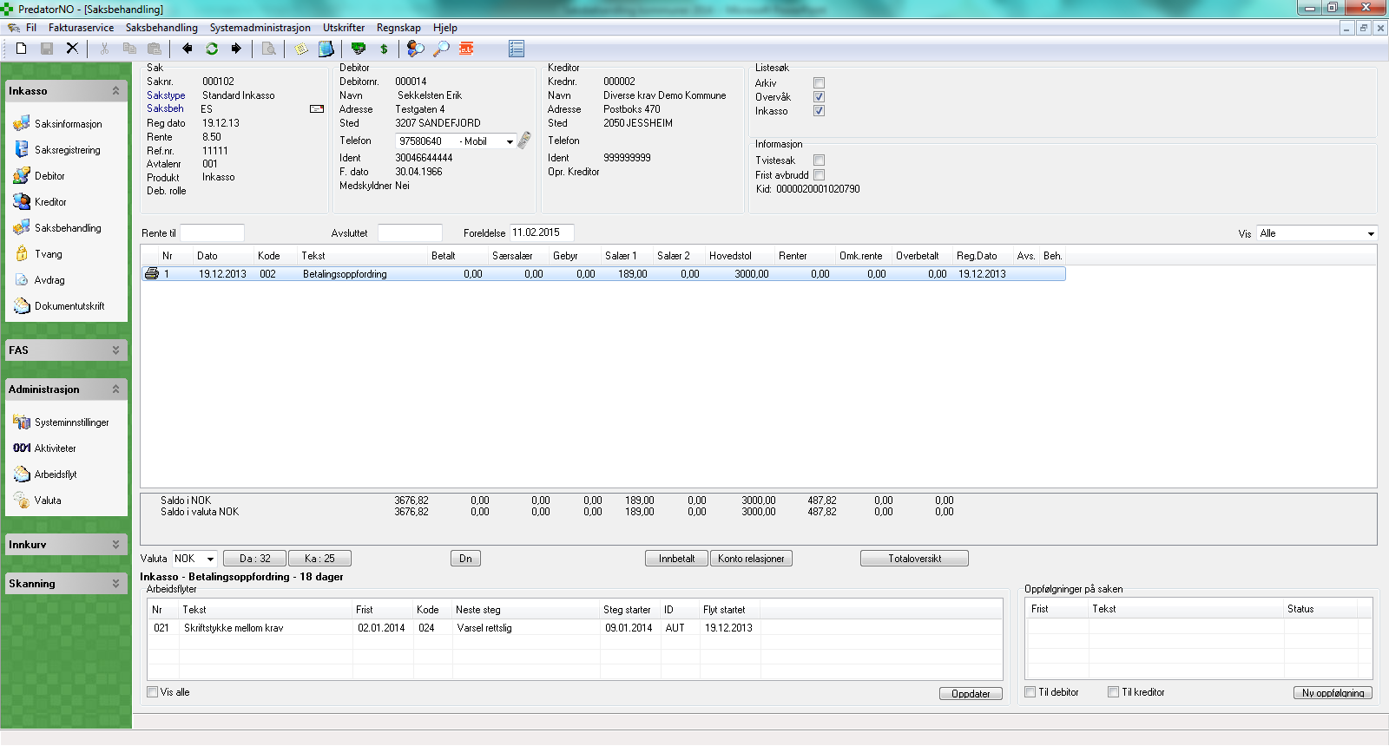
Standardfunksjoner i Procasso
Hvitt ark betyr ny. Hvis du står i saksregistreringsbildet og trykker hvitt ark vil du registrere ny sak. Står du på debitor og trykker hvitt ark, vil du registrere ny debitor.
Diskett betyr lagre, dersom knappen er aktiv og du har gjort endringer i et bilde, trykk på lagre knappen.
Kryss betyr å slette. I adgangskontrollen sørger vi for at du ikke kan slette ting du ikke ønsker å slette. Sletting bekreftes med Ja/Nei
Piler for å bla fram og tilbake, grønn sirkel betyr å friske opp bildet
Notisblokk betyr notat. Er du på debitor lager du et debitornotat, står du i saksbehandlingsbildet lager du et saksnotat.
Forstørrelsesglass betyr søk, søk liste og enkeltsøk.
EDB ikon er snarvei til infolink
Saksliste er snarvei til alle debitors saker
13

Slide 14
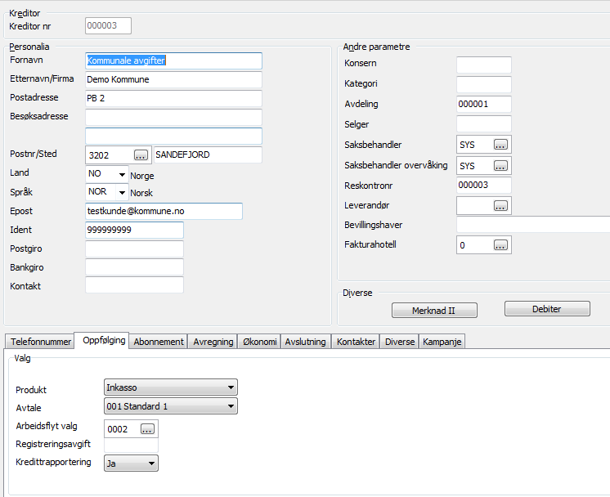
Kreditor – hurtigtast F5
Alle kravtyper/ reskontrotyper som skal behandles i Procasso registreres som kreditorer
Det vanlige er at man angir saksbehandler per kreditor
Oppfølgning legger man inn arbeidsflyt og avtale
14

Slide 15
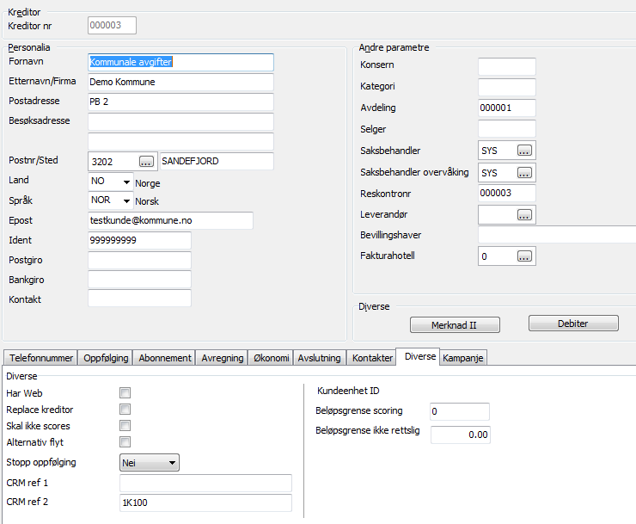
Kreditor
For krav som overføres fra Visma legges reskontrotype inn i feltet CRM ref 2 i diverse fanen
Krav som overføres fra Agresso vil kreditor være i filen fra Agresso eller regelverk i forhold til filnavn
15

Slide 16
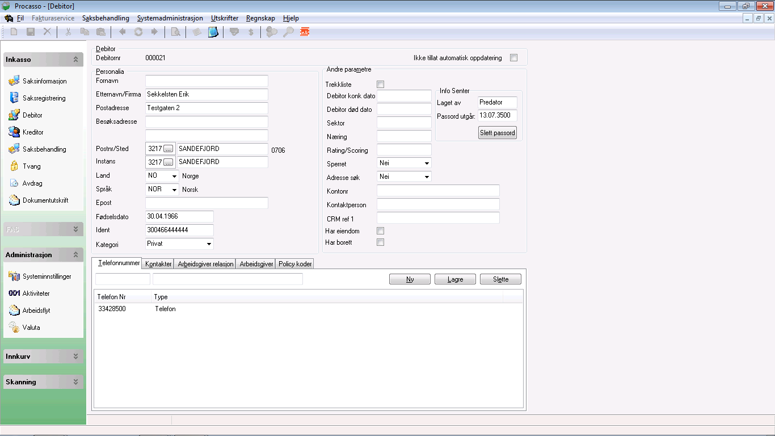
Debitor hurtigtast F4
Debitor blir i hovedsak importert til Procasso ved overføring av nye krav.
  Endring av debitor adresse gjøres i dette bildet.
  Ved å høyreklikke i debitorbildet får du opp et valg: ”gamle adresser”
Egen fane for å registrere arbeidsgiver.
Landkoden og språk er obligatorisk for å kunne skrive ut brev.
Ved import av OCR fil oppdateres feltet kontonummer.
  Ved registrering av nytt telefonnummer, trykk <ny> før du setter inn nummeret
16
Notes:
Bytte bilde / rekkefølge ok

Slide 17
Debitor – registrere manuelt
Velg debitor i menyen på venstre side
  Trykk alltid NY ved registrering av ny debitor eller en arbeidsgiver, og bruk tab-tasten videre.
  Legg inn adresse, post nr, land, språk, identitet og de opplysninger dere har tilgjengelig, trykk lagre med disketten helt øverst på verktøylinjen
Debitor får nå et eget debitornummer
  Når du skal gjøre behandling mot medhjemmelshaver må medhjemmelshaver opprettes som ny debitor dersom han ikke er registrert fra før
    Arbeidsgiver legges inn fra debitorbilde
    Medhjemmelshaver som medskylder i saksregistreringsbilde
17

Slide 18
Saksregistrering – hurtigtast F3
Saker registreres fra saksregistreringsbildet
Trykk alltid «NY» for å registrerer ny sak
Velg kreditor/reskontrotype som kravet gjelder
Bruk tabulator mellom feltene
Legg inn sakstype, deretter referansenummer i referanse felt 1
Når du kommer til debitor, trykk tabulator for å søke om skyldner finnes fra før i Procasso. Kommer skyldner opp når du søker, dobbeltklikk på skyldner.
Dersom skyldner ikke kommer opp trykk avbryt, du kommer da tilbake til saksregistreingsbildet.
Stå i feltet debitornummer og trykk insert. Det vil da stå «Ny» i debitornummer.
Registrer nå ny debitor i saksregistreringsbildet, trykk tabulator, til du kommer til salær. Tabulator en gang til og du kommer nå inn i bildet for å registrere bilag/fakturaer.
Legg først inn samlet hovedstol som kravet du registrerer gjelder.
Registrer bilagene/fakturaene saken består av
18

Slide 19
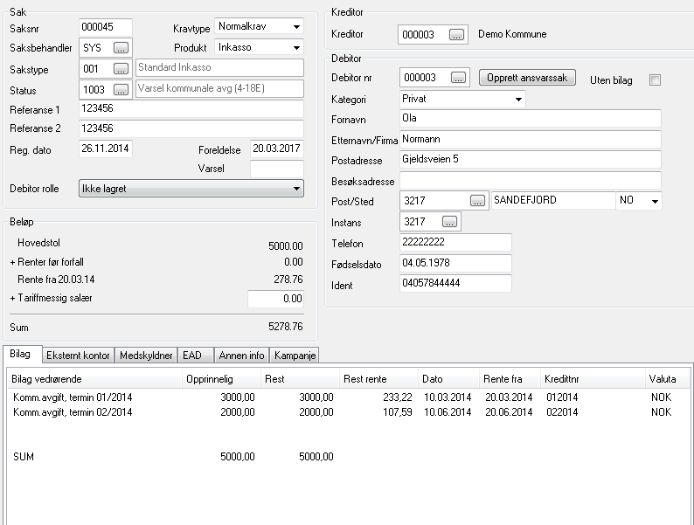
Saksregistrering
Hvis kravet skal registreres med lovbestemt forsinkelsesrente, ikke endre rentetype og rentesats
Krav til å fylle ut bilag gjelder og at resthovedstol på fakturaene stemmer med kontrollsum
Når bilag er registrert velg gå ut av bildet, Procasso foreslår nå standard arbeidsflyt på kreditoren, denne kan overstyres
19
Notes:
Bytte bilde ok

Slide 20
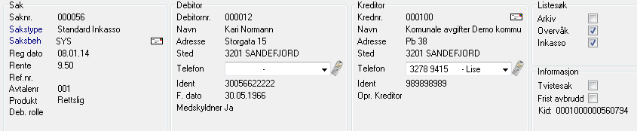
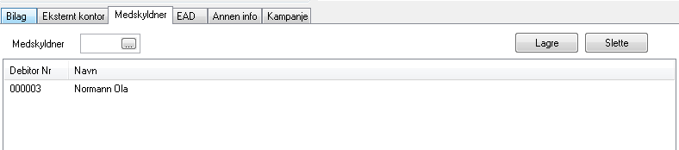
Debitor – medskylder/hjemmelshaver
Fremkommer som JA under medskylder i saksbehandlingsbilde
Opprettes under saksregistering

Slide 21
Medhjemmelshaver/medskylder
Gå inn i saksregisteringsbilde på aktuell sak
Under fanen for medskylder registrerer vi inn medhjemmelshaver
Klikk i ruten for medskylder, og søk opp aktuell person
Personen som søkes opp fremkommer i en liste nedenfor om vedkommende er registrert i Procasso.
Dobbel klikk på aktuell person og vedkommende blir linket inn som medskylder / medhjemmelshaver på aktuell sak ved å trykke lagre
Ved flere medhjemmelshavere gjør prosedyren igjen, og neste person blir lagt til i listen

Slide 22
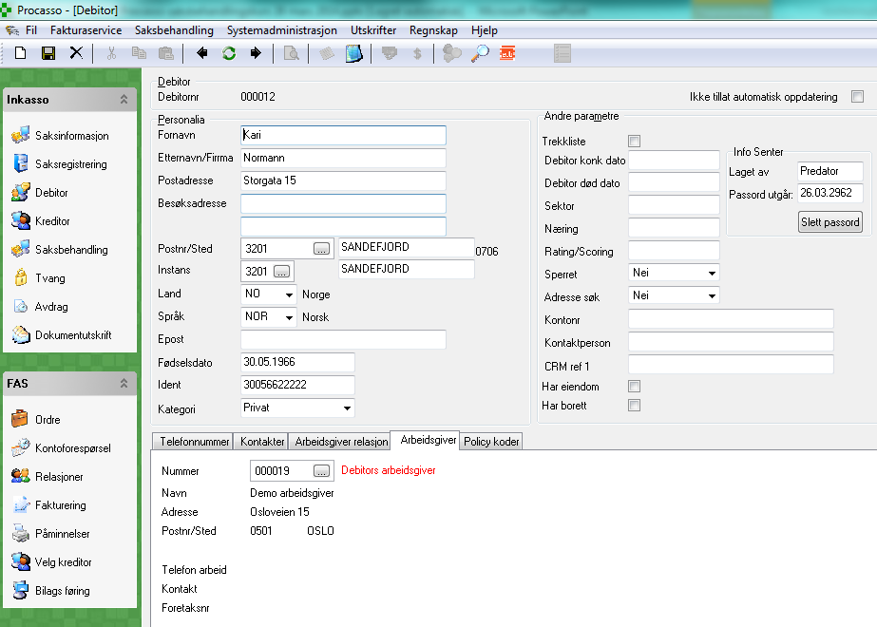
Debitor - arbeidsgiver
Fremkommer på debitor under fanen arbeidsgiver

Slide 23
Registrering av arbeidsgiver
Stå i debitor bilde (hurtigtast F4)og trykk ny (hvitt ark)
Opprett arbeidsgiver som debitor
Legg inn organisasjonsnummer
Legg inn riktig kategori P = privatperson / N = næringsdrivende
Gå inn på aktuell sak for på registrerer arbeidsgiver under
debitor på fanen arbeidsgiver
Dobbel klikk i feltet Nummer/debitors arbeidsgiver, og du kommer nå inn i debitorbilde
Søk opp arbeidsgivers navn i «ruten ved siden av nummer «
Når arbeidsgiver er funnet og ligger i listen nedenfor, dobbeltklikk på ønsket arbeidsgiver
Nå blir arbeidsgiver linket inn på debitor under den saken – trykk lagre

Slide 24
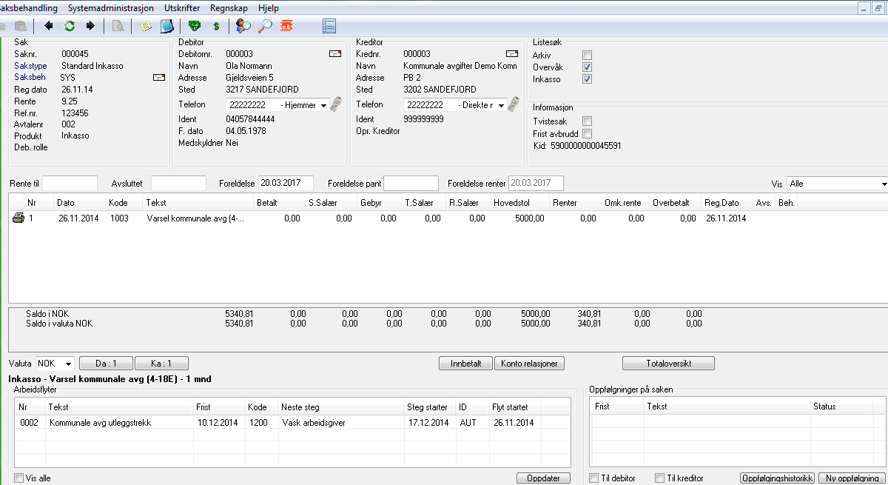
Saksbehandling – hurtigtast F6
  Saksbehandlingsbildet er hovedbildet for å gjøre saksbehandling i Procasso.
  Her behandler du oppfølgninger fra innkurven
  Her legger du inn nye eller redigerer eksisterende arbeidsflyter på saken
  Her legger du inn enkeltstående aktiviteter, manuelle betalinger og saksnotater
  Vi skal gå igjennom bildet i detalj
24
Notes:
Bytte bilde ok

Slide 25
Saksbehandling øverste linje
På øverste linje er følgende ikoner relevante i saksbehandlingsbildet:
  Hvitt ark, denne bruker du når du skal legge på en enkelt aktivitet, f.eksempel et fritekstbrev
  Kryss, denne kan du benytte for å slette ikke utførte aktiviteter, dvs brever som ikke er skrevet ut.
  Piler og sirkel, pilene bruker du får å bla til sak fram eller tilbake, den grønne sirkelen betyr at bildet friskes opp. Dette er bl. annet relevant når du har utført oppfølgninger
  Blå notatblokk, benyttes for å legge inn saksnotat
  Seddelbunke brukes for å registrere manuell betaling på enkeltsak, gjennomgår i egen opplæring
  Dollartegn betyr å registrere gjeldsordning, kodene 855 og 856 benyttes, her kan du registrere start og sluttdato, samt dividende beløp eller prosent
  Person med forstørrelsesglass betyr listesøk, her kan du søke på referansenummer, fakturanummer med annet, du får opp liste over de treffene som er nærmest ditt søk
  Forstørrelsesglass betyr enkeltsøk, her kan du søke på saksnummer, referanse 1 og 2, samt debitor. På de 3 første vil du automatisk komme til den første saken som tilfredsstiller ditt søkekriteria
  EDB knapp er snarvei til infolink. Dette er en modul som ikke alle kommuner vil ha tilgang til.
  Saksliste er snarvei til alle debitors aktive saker , hvor det er mulig å legge saksnotat direkte fra sakslista på de sakene du huker av for.
25

Slide 26
Saksbehandling – hurtigtaster enkelt søk
  Nå kan man endre på rolle (hvem man skal søke på) ved å trykke:
  Ctrl + D = Debitor
  Ctrl + K = Kreditor
  Ctrl + O = Kontakt
  Ctrl + T = Telefon
  For å komme til de forskjellige feltene man skal søke på trykker man nå:
  Ctrl + 1 = Nummer
  Ctrl + 2 = Ident
  Ctrl + 3 = Fornavn
  Ctrl + 4 = Etternavn
  Ctrl + 5 = Adresse
  Ctrl + 6 = Sted
  Ctrl + 7 = Postnr
  Ctrl + 8 = Fødselsdato
  Ctrl + 9 = Telefonnr
  For å tømme søkefeltene trykker man Ctrl + DELETE.
  Deretter Ctrl + tallet for det feltet du skal søke på.
26

Slide 27
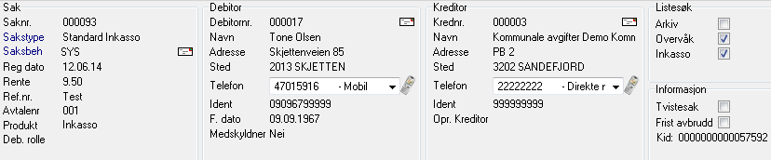
Saksbehandling - nest øverst
  Sak, nøkkelinformasjon om saken. Sakstype og saksbehandler er merket blått og kan endres fra dette bildet
  Debitor, hovedinformasjon om skyldner. Dersom det er medskyldnere på saken, ofte relevant for medhjemmelsinnehaver på kommunale avgifter, vil det stå «ja» på medskyldner. Medskyldnere legges på saken i saksregistreringsbildet.
  Kreditor, hovedinformasjon om kreditor/reskontrotypen saken er registrert på.
  Listesøk, som standard vil arkiv ikke være krysset av. Dette vil si at avsluttedes saker ikke er med når du benytter listesøk
  Informasjon, her kan du angi om det er en tvistesak. Frist avbrudd betyr at rentene ikke begrenses til 3 siste år.
  De fleste feltene i denne delen av bildet kan dobbeltklikkes på og limes inn i mail/dokument/økonomisystem.
27
Notes:
Bytte bilde sjekke dette bilde om det er ok

Slide 28
Saksbehandling i midten
  Her kan du beregne rente fram eller tilbake i tid. Legg inn dato (DDMMÅÅ) og trykk tabulator. Renter og saldo blir spesifisert med dato, du får valg om du vil spare til neste utskrift. Du kan f.eks sende fritekstbrev hvor kravet er spesifisert med renter en angitt dato.
  Avsluttet er angitt med dato, dersom saken er avsluttet. Hvis du vil gjenåpne en avsluttet sak, marker avsluttet dato og trykk delete. Trykk deretter enter og svar «ja» på at du ønsker å gjenåpne saken. Det kommer da en 408 kode i historikken på saken og saken er gjenåpnet.
  Foreldelse angir foreldelsesdato. Procasso oppdaterer selv foreldelse når tvangsgrunnlag eller betalinger registreres på saken.
  Foreldelse pant angir foreldelsesdato for legalpant eller pant fra namsmannen, hhv 2 år fra tinglyst dato for legalpant, 3 år for løsøre og 5 år for andre pant
  Foreldelse renter angir dato for når renter foreldelse.
  Historikk viser gjennomførte aktiviteter på saken. Brev som er skrevet ut er markert med konvolutt. Du kan se på brev ved å høyreklikke på aktivitet og velge se på brev. Brev som ikke er skrevet ut er markert med skriver symbol. Disse kan skrives ut fra saken ved å høyreklikke og velge skriv ut direkte.
28

Slide 29
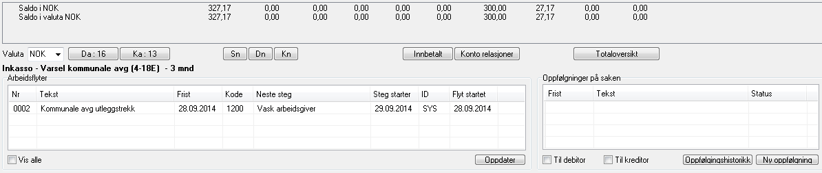
Saksbehandling - nederst
  Saldo, viser saldo på saken spesifisert. Fremkommer mer brukervennlig i saksinformasjonsbildet
  DA/KA, står for debitor antall og kreditor antall. DA knappen gir deg oversikt over alle sakene til debitor
  SN/DN/KN står for notater. Disse fremkommer dersom det er lagt inn henholdsvis saks, debitor eller kreditor notat.
  Innbetalt viser hvordan eventuelle innbetalinger har dekket fakturaer/bilag saken består av.
  Totaloversikt er en rapport som kan skrives ut. Veldig egnet ved besøk av skyldner.
  Nederst til venstre arbeidsflyt på saken, beskrives i neste punkt.
  Nederst til høyre viser om saken har manuelle oppfølgninger, behandles under punktet innkurv
29
Notes:
Bytte bild epga arb flyter med 4 siffer ok

Slide 30
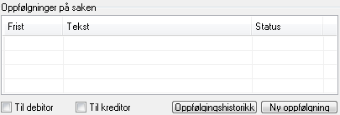
Hurtigtaster i saksbehandlingsbildet
  Debitors aktive saker (DA knappen) Ctrl+E
  Totaloversikt-knappen Ctrl + T
  Hurtigtast for Ny oppfølging i saksbehandlingsbilde Ctrl + I
    ENTER vil åpne ny oppfølgingsbilde
    Piltastene vil gi deg mulighet til å bla mellom oppfølgingene på saken
30

Slide 31
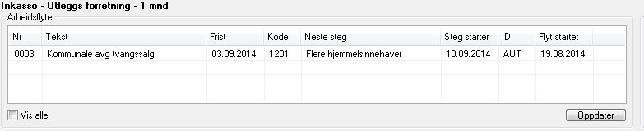
Bruk av arbeidsflyter i saksbehandlingen
  Nederst til venstre i saksbehandlingsbildet er bildet for arbeidsflyt på saken.
  Her fremkommer hvilken arbeidsflyt saken har, hva som er neste trinn i arbeidsflyten, frist viser betalingsfrist på sist gjennomførte aktivitet. Flyt startet av viser id på den som har startet flyten. Dersom det står «AUT», betyr dette at flyten er startet automatisk.
  Dersom saken har en eller flere arbeidsflyter, fremkommer disse i dette bildet.
  Dersom du ønsker å registrere ny arbeidsflyt, sett cursor på linje under feltet «Nr» og dobbeltklikk. Bilde vist på neste side vil da fremkomme.
  Dersom du ønsker å slette eller redigere en arbeidsflyt, sett cursor på denne arbeidsflyten og dobbeltklikk. Bilde vist på neste side vil da fremkomme.
Notes:
Bytte bilde ok

Slide 32
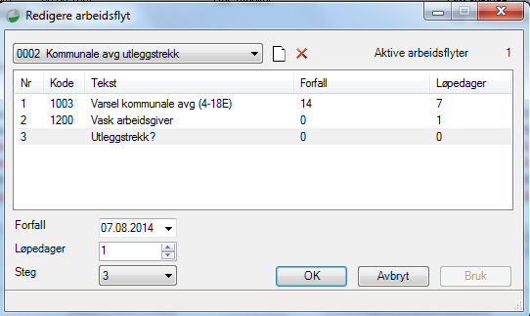
Bruk av arbeidsflyter i saksbehandlingen
  Bildet til høyre kommer opp når
  du har dobbeltklikket på en
  arbeidsflyt.
  Du kan redigere flyten ved å velge
  trinn frem eller tilbake, samt å
  overstyre forfall og løpedager.
  Du kan slette flyten ved å velge X
  og deretter bekrefte at du vil slette flyten.
  Dersom du velge hvitt ark, legger du på en ny arbeidsflyt på saken. Her vil du få opp alle tilgjengelige arbeidsflyter som er registrert.
  Når du starter en ny flyt vil første steg i arbeidsflyten legge seg på som historikk. Dersom dette er et brev er brevet nå klart til å skrives ut direkte fra saken eller fra dokumentutskrift
  Når du oppretter ny flyt, kan du også velge å starte denne fram i tid.
32
Notes:
Bytte bilde ok

Slide 33
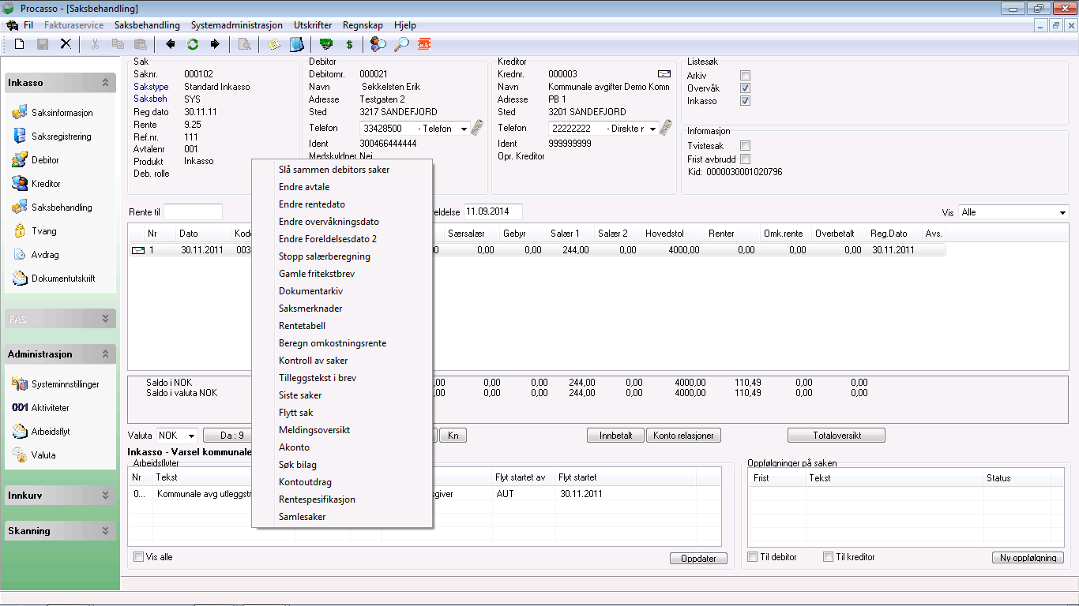
Høyreklikkmeny i saksbehandlingsbildet
  Når du høyreklikker i det grå feltet i saksbehandlingsbildet, kommer menyen til høyre opp.
  På de neste bildene skal vi gjennomgå samlesak.
  Andre relevante valg er:
    Dokumentarkiv, her ser du alle dokumenter lagret i dokumentarkivet fra saken
    Siste saker viser de siste sakene du har vært inne på.
    Rentespesifikasjon, dersom du ønsker å skrive ut rentespesifikasjonen manuelt. Rentespesifikasjonen i Procasso er god, dersom det er spørsmål knyttet til renter, start prosessen med å skrive ut en rentespesifikasjon.

Slide 34
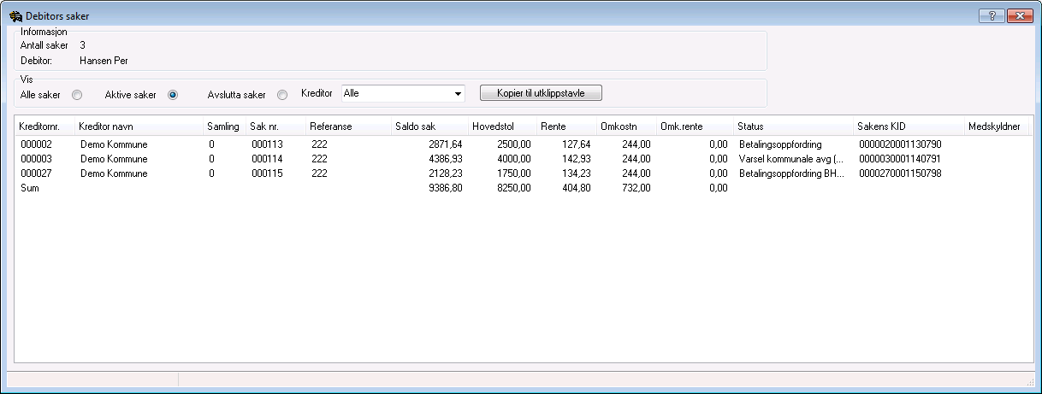
Samlesak
  Samlesak kan benyttes selv om saker er registrert på forskjellige kreditorer/reskontrotyper
  Kan også benyttes dersom det har vært innbetalinger på sakene eller at sakene har tvangsgrunnlag.
  Ofte vil man ikke samle kommunale avgifter med andre krav, men det er ingen sperre for dette i Procasso og det kan være tilfeller hvor man ønsker å samle på tvers av disse kravtypene.
  I tilfellet ovenfor har skyldner 3 aktive saker, en av disse sakene er kommunale avgifter.
34

Slide 35
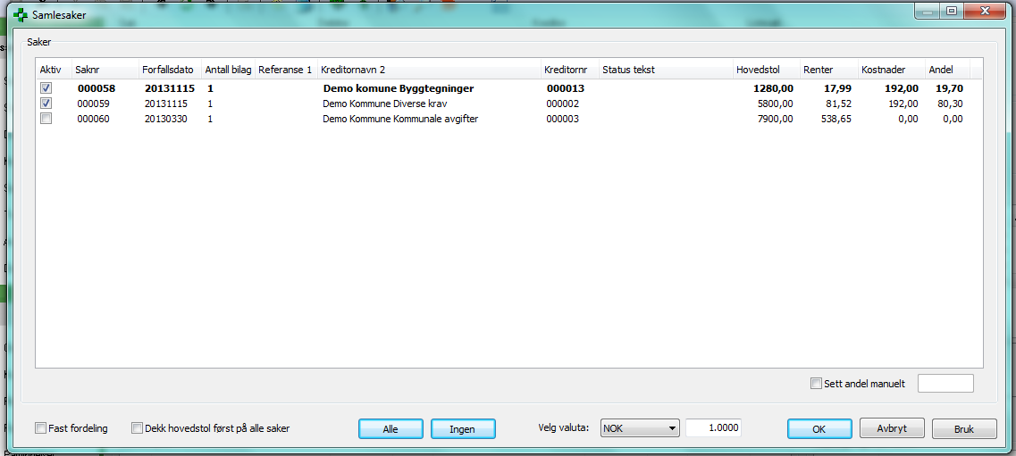
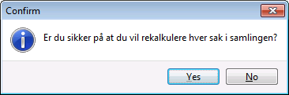
Samlesak
  Når jeg høyreklikker på en av skyldners saker i saksbehandlingsbildet, kommer bildet ovenfor opp.
  Her har jeg tilstrekkelig informasjon til å vurdere hvilke saker jeg ønsker å ta med i samlesaken. Disse sakene huker jeg av i kolonnen aktiv,
  Gjør valg på fast fordeling eller hovedstol først , trykk deretter ok.
  Når jeg har trykket ok får jeg opp spørsmål om sakene i samlingen skal re kalkuleres. Dersom du svarer ja, vil gebyrene på sakene som blir tatt inn i samlingen postert til 0. Arbeidsflyt på samlesaken videre skal da postere et samlet korrekt gebyr på samlesaken.
  Ikke rekalkulere ved annordningsprinsippet
35
Notes:
Ikke reg

Slide 36


Samlesak
Når en samlesak er opprettet, vil det komme en knapp i saksbehandlingsbildet på de sakene som er en del av samlesaken
Når du trykker på denne knappen vil bildet ovenfor komme opp. Her fremkommer skyldners aktive saker og sakene som er en del av samlesaken er avkrysset.
Dette bildet benyttes dersom du ønsker å legge til eller fjerne saker som er en del av samlesaken.
Saken som er med uthevet skrift, er hovedsaken i samlesaken.
I tillegg til samlesaksknappen vil det øverst til venstre i saksbehandlingsbildet være markert i rødt om sak er hovedsak eller undersak i samlingen.
36

Slide 37
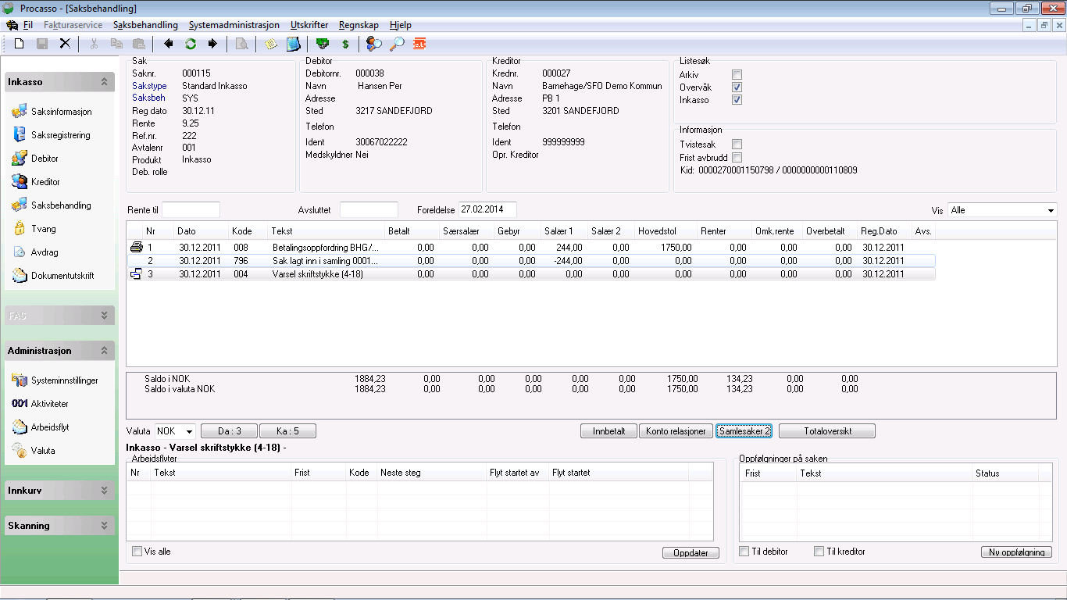
Samlesak
  Saksbehandlingen videre vil skje fra hovedsaken. Dersom du begynner å gjøre saksbehandling fra en annen sak i samlesaken, vil du få melding om at du ikke arbeider med samlesaken.
  Når en samlesak opprettes lages det også en egen kid for samlesaken, som fremkommer i saksbehandlingsbildet. Når det kommer en innbetaling på en samlesak kid vil innbetalingen fordele seg andelsmessig eller utfra eldste faktura først. De fleste kommuner velger inndekning i forhold til alder under systemadministrasjon / systeminnstillinger.
  Hvis man ikke lager samlesak i forbindelse med avdragsordning, vil man gjerne legge på en arbeidsflyt på hovedsaken. Dersom det blir lagt på en aktivitet med gebyr, vil gebyret legge seg på hovedsaken i samlingen .
  Brev som blir skrevet ut vil få konvolutt og bli lagret i dokumentarkivet på hovedsaken. Aktiviteten vil fremkomme som historikk med et samlesak-ikon på undersakene og ligge lagret i dokumentarkivet.
  Når en sak blir lagt til en samlesak vil det bli lagt på en 796 kode. Hvis en sak fjernes vil det komme på en 790 kode.
37

Slide 38
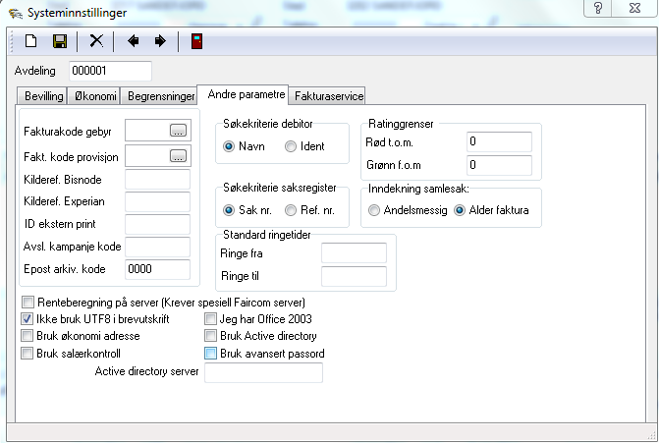
Inndekningsrekkefølge samlesak
Man kan nå velge mellom å dekke inn eldste faktura først eller andelsmessig fordeling per sak.
Dette velges i systemadministrasjon – systeminnstillinger – andre parametre:

Slide 39
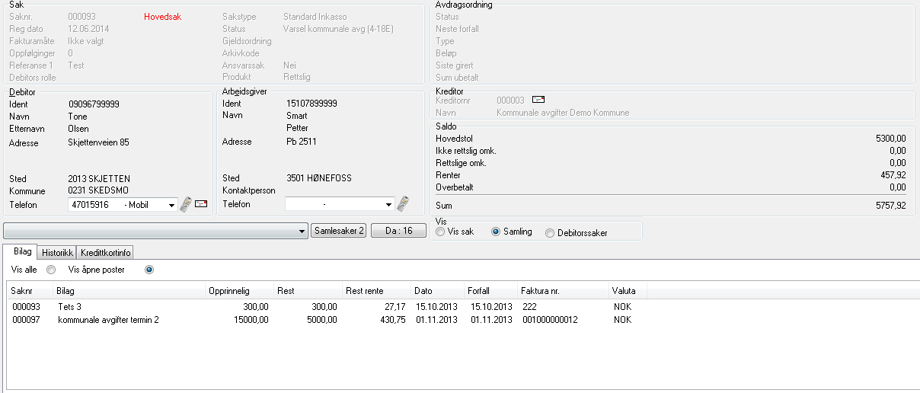
Saksinformasjonsbildet – hurtigtast F2
39
Notes:
Bytte bilde ok

Slide 40
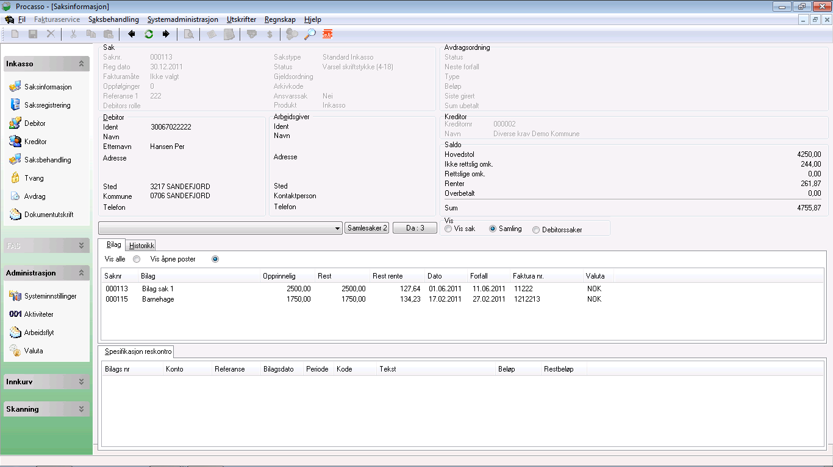
Saksinformasjonsbildet
Saksinformasjonsbildet er kun et informasjons bilde. Dette er et bilde som informasjon fra øvrige bilder, slik at du får en samlet presentasjon.
Deler av bildet aktiverer seg, dersom det er registrert f.eksempel avdragsordning eller arbeidsgiver.
Dersom en skyldner har flere saker, kan du fra saksinformasjonsbildet får visning både av enkeltsaken, samlesaken og alle aktive saker skyldner har. Visningen vi som standard stå på vis sak, men du kan endre dette til samling og debitors saker.
Dersom du velger samling vises saldo for samlesaken. Se bilde nedenfor.
Mange bruker dette bildet for å få et raskt overblikk over saken eller samlesaken.

Slide 41
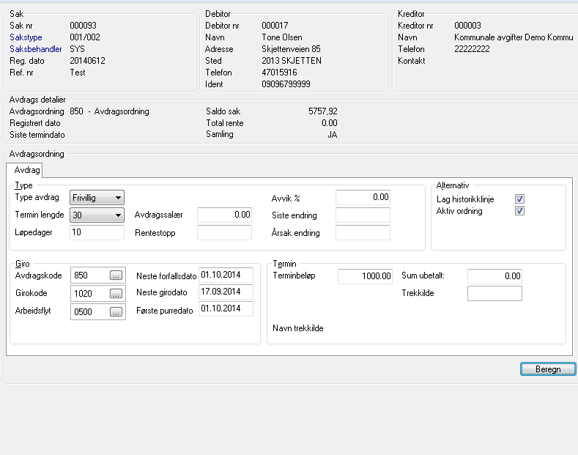
Avdrag – hurtigtast F8
De feltene saksbehandler trenger å legge inn er type avdrag, avdragssalær, neste forfallsdato og terminbeløp, husk å bruke tabulatortasten. Resten av feltene blir automatisk utfylt av systemet med bakgrunn i verdiene som er lagt inn i avdragsinnstillingene.
Notes:
Bytte bilde ok

Slide 42
Avdrag
Utsette avdrag: legg inn ny dato i feltet Neste forfallsdato
Endre terminbeløp: Legg inn nytt beløp i feltet terminbeløp
Purreflyten starter når forfallsdato er passert, sum ubetalt er større enn 0, det er haket av for aktiv ordning og det ikke allerede ligger en purreflyt på saken
Korrigere datoer og beløp
Beregn knappen kan brukes for å få oversikt over nedbetalingsordningen og er f.eksempel egnet til å skrive ut og benyttes som vedlegg til et gjeldsbrev.
I Beregnbildet kan du også overstyre enkelte forfall med forfallsdato og terminbeløp. Velg kun lagre nedbetalingsordning fra beregn bildet, dersom du har gjort endringer på avdragsordningen fra dette bildet.

Slide 43
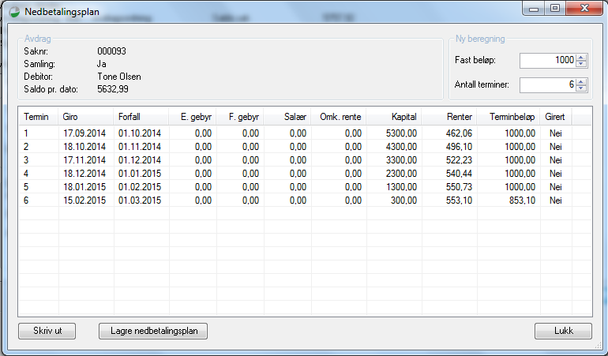
Avdrag
Beregn bildet:

Slide 44
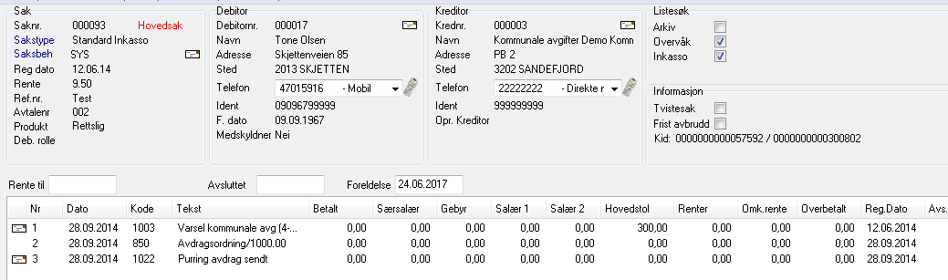
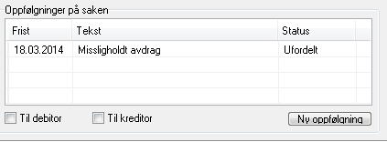
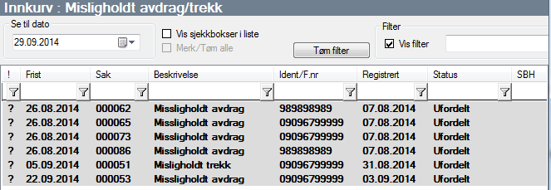
Misligholdt avdragsordning
Purreflyt startes når avtalt avdrag uteblir
Oppfølging fremkommer i mappen misligholdt avdrag/trekk. etter at purring iht oppsett er sendt og avdrag fortsatt uteblir
Notes:
Bytte bilde nederst, få frem sak 93 ikke utført ennå

Slide 45
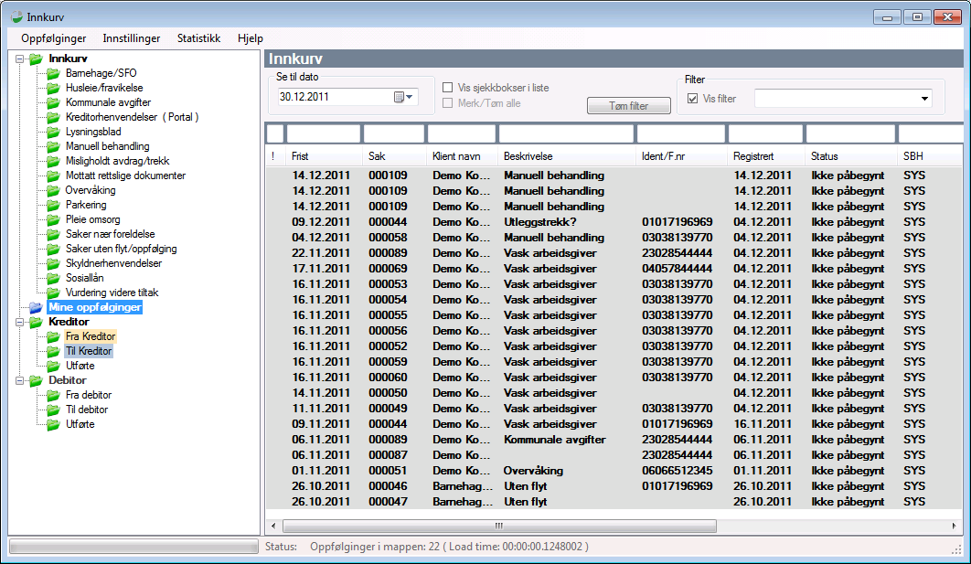
Innkurv med oppfølgninger

Slide 46
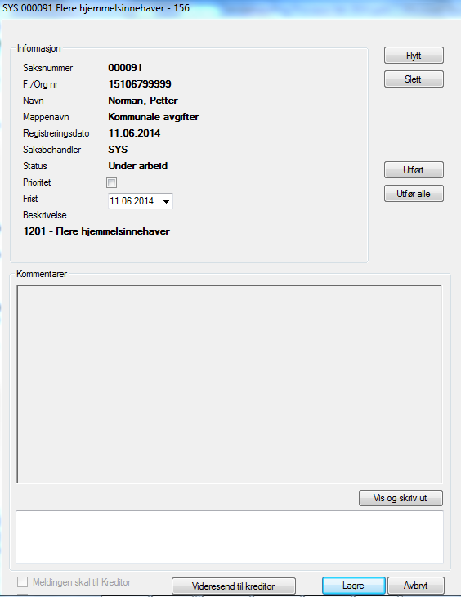
Innkurv med oppfølgninger
Innkurven finner dere sakene som dere skal jobbe med:
Mapper, i forhold til definerte fagområder og arbeidsflytene som er satt opp
Mine oppfølgninger, oppfølgninger som er satt på din påloggings ident.
Mappe, alle oppfølgninger. Bruk definerte filter.
Marker oppfølgningen fra innkurven, når du legger inn ctrl O, kommer du inn på saken som oppfølgningen gjelder.
Behandle saken, som regel ved å legge inn ny arbeidsflyt.
Når videre behandling av saken er lagt inn, dobbeltklikk på oppfølgningen fra saksbehandlingsbildet og trykk utfør.
46

Slide 47
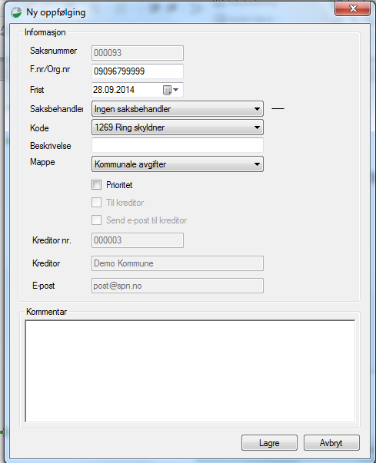
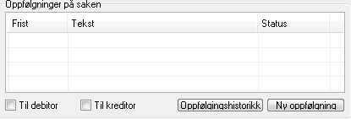
Lage ny oppfølgning
Klikk på knappen ’Ny oppfølging’ nederst i høyre hjørne i saksbehandlingsbildet
Legg inn ønsket fristdato, saksbehandler, eventuelt kode, mappe, prioritet og kommentar
Notes:
Nytt bilde og ta med oppfølgingshistorikk med kommentar
Hva skal synes ? Huk av for de forskjellige alt

Slide 48
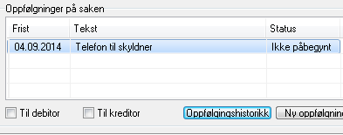
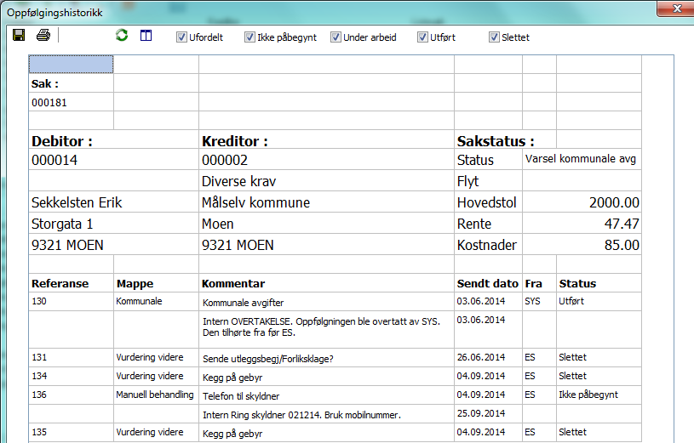
Oppfølgningshistorikk
Oppfølgningshistorikk ligger som en ny knapp, ved siden av «Ny oppfølgning» nede til høyre i saksbehandlings-bildet. ->
Når du trykker på oppfølgnings-historikk kommer dette bildet opp ->
Øverst kan du filtrere hvilke oppfølgninger du vil se. Du kan skrive ut oversikten. Notater som fritekst og overtagelse kommer som egen linje under oppfølgningen.

Slide 49
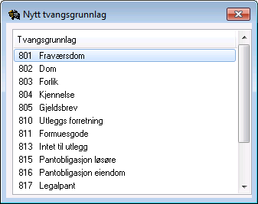
Tvangsgrunnlag – hurtigtast F7
  Når det er gjort rettslig tiltak og resultat har kommet tilbake, registreres tvangsgrunnlaget i TVANG bildet.
  Når du kommer inn i tvang bildet velger du tvangsgrunnlag i henhold til dokumentet som skal registreres.
  Når tvangsgrunnlag er valgt, kommer det opp bilde med relevante felter som skal fylles ut. Disse feltene varierer i forhold til type tvangsgrunnlag.
  På neste side skal vi se på tvangsgrunnlag 810 «Utleggsforretning» som eksempel
49

Slide 50
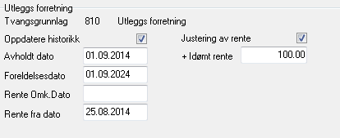
Tvangsgrunnlag
  Avholdt dato er dato for avholdt forretning.
  Foreldelsesdato er ny foreldelsesdato på saken. Denne datoen setts av systemet 10 år fra avholdt dato når man trykker TAB fra Avholdt dato-feltet.
  Felter for omkostningsrenter er ikke relevant for kommuner og fylles ikke ut.
  Rente fra dato er spesifisert i dokumentet fra namsmann.
  Sak rente%, vil stå lik rentesatsen på bilagene.
  Idømt rente er spesifisert i dokumentet fra namsmannen.
50

Slide 51
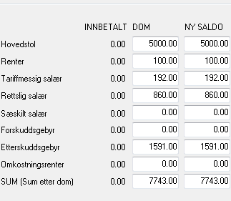
Tvangsgrunnlag
  Til høyre i tvangsbildet er det en egen tabell med 3 kolonner, nemlig innbetalt, dom og ny saldo
  Det er veldig sjelden man trenger å gjøre endringer i denne tabellen.
  Dersom det er innbetalt beløp etter at begjæring er sendt og tvangsgrunnlag registreres, vil dette innbetalte beløpet stå spesifisert i kolonnen «INNBETALT».
  I disse tilfellene skal dere postere opp kolonnen «DOM» med tilsvarende beløp, systemet trekker fra innbetalte beløp og oppdaterer beløpene i kolonnen «NY SALDO» (TAB igjennom kolonnene)
51

Slide 52
Tvangsgrunnlag
  Når tvangsgrunnlaget lagres vil det bli opprettet et nytt bilag på saken som heter renter i henhold til tvangsgrunnlag. Dette bilaget er et rentebilag med idømte renter registrert i tvangsbildet.
  Rente fra dato på de opprinnelige bilagene endres til rente fra dato registrert i tvangsbildet.
  Konsekvens av ovennevnte er at idømte renter er sikret 10 års foreldelse. Bilagene renteberegnes nå videre i 3 år fra den nye rente fra datoen.
  I saksbehandlingsbildet blir det lagt ut en blålinje som viser en historikklinje med registrert tvangsgrunnlag.
Notes:
Bytte nederste bild ikke byttet ennå

Slide 53
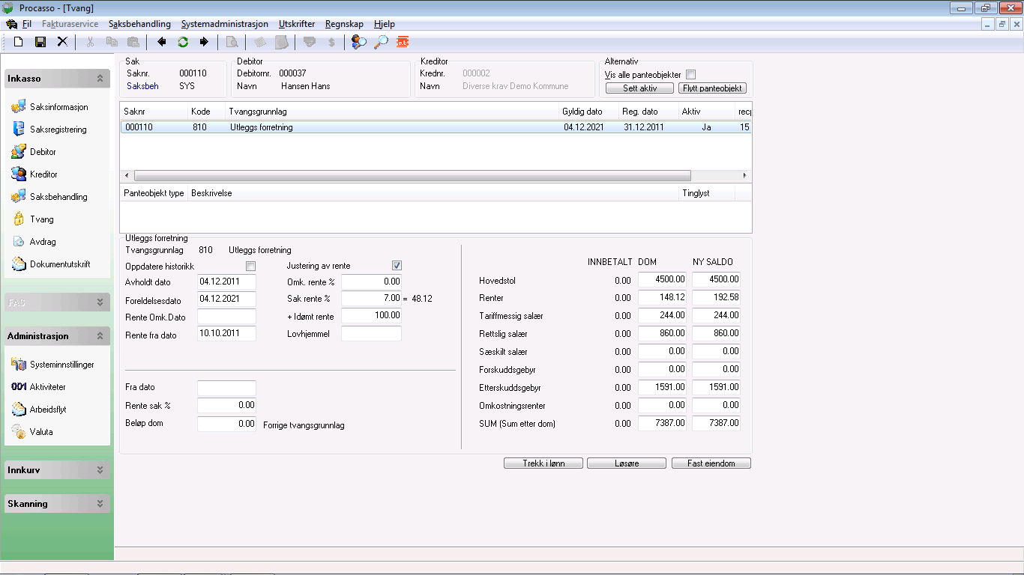
Utlegg og sikkerheter
  Etter at tvangsgrunnlaget er registrert er det egne faner i TVANG bildet for å registrere sikkerheter.
  Et tvangsgrunnlag kan ha flere sikkerheter. F.eksempel kan en avholdt utleggsforretning ha utlegg i lønn, flere kjøretøyer og flere eiendommer.
  Det håndteres med at man registrerer hver sikkerhet med å gå inn på fanene ovenfor og registrere de enkelte sikkerhetene.
  Vi skal i de neste bildene se hvordan disse sikkerhetene registreres.
53

Slide 54
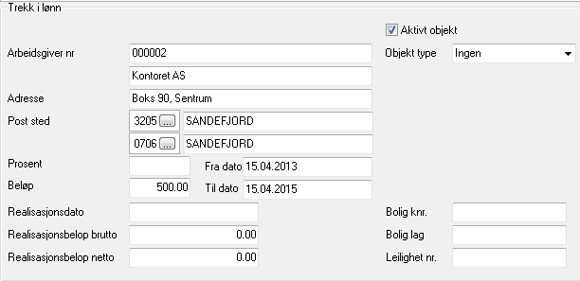
Utlegg og sikkerheter
Trekk i lønn:
  Dersom debitor ikke er registrert med arbeidsgiver søker du opp arbeidsgiver og legger dette inn i bildet for trekk i lønn. Dette forutsetter at arbeidsgiveren er registrert som debitor i Procasso.
  Dersom dette ikke er tilfelle, start med å registrere arbeidsgiver som ny debitor.
  Registrer deretter fra dato, til dato og beløp. Lagre
  deretter sikkerheten.
  Du vil nå se en linje med trekk i lønn, koblet til tvangsgrunnlaget.
  Avslutt registreringen med å registrere lønnstrekk eller trygdetrekk i avdragsbildet.
54

Slide 55
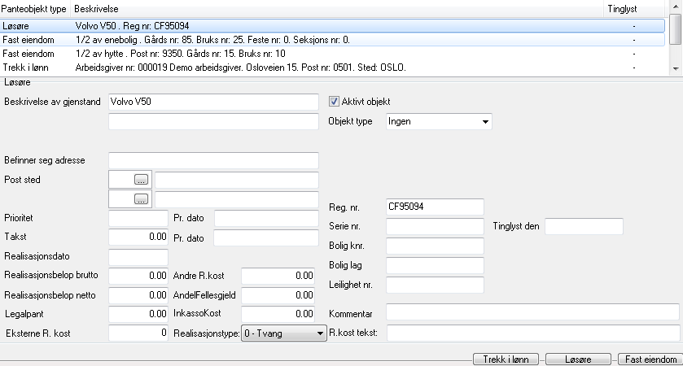
Utlegg og sikkerheter
Løsøre:
  Løsøre er et generelt bilde, i og med at det er mange muligheter for utlegg man kan få i løsøre.
  I eksempelet nedenfor har vi vist eksempel med at man har fått utlegg i kjøretøy. Tinglyst pant 3 år fra tinglyst dato
  Feltene man fyller ut er tilgjengelig som flettefelt i senere varsel og begjæringer.

Slide 56
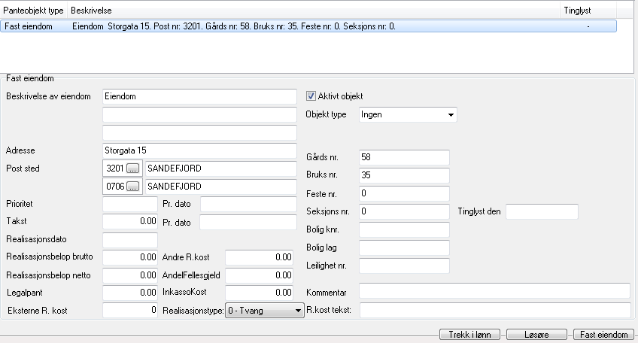
Utlegg og sikkerheter
Fast eiendom:
  Dette kan være utlegg etter avholdt utleggsforretning, men blir også registrert som sikkerhet når kommunale avgifter med legalpant i eiendom leses inn fra Agresso eller Visma
  Foreldelse av tinglyst pant er
  Nedenfor er det vist eksempel på hvordan kommunale avgifter får opprettet sikkerhet når nye krav leses inn i Procasso

Slide 57
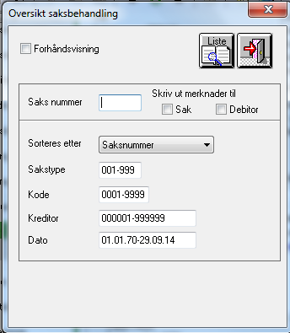
Rapporter
Kreditor-rapporter
Interne Rapporter
Oversikt debitors saker, inkl notater
57

Slide 58
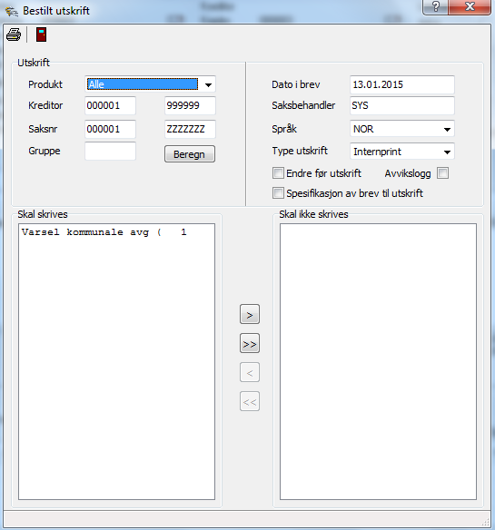
Dokumentutskrift
Fra Procasso kan brev skrives ut på 3 måter:
  Som en skedulert oppgave, dvs at brevene skrives ut som en del av nattjobben. Denne løsningen forutsetter modul for dokumentutskrift
  Endre før utskrift, trykk beregn og trykk på skrivesymbol
  Trykk beregn og deretter trykk utskrift for øvrige brev
  Utskrift fra bildet dokumentutskrift, hurtigtast F9
  Skrive ut direkte fra saken, ved å høyreklikke på brevet som skal skrives ut.
Bildet til høyre er bildet for dokumentutskrift. Mer om dette bildet på neste side
Notes:
Bytte bilde ok

Slide 59
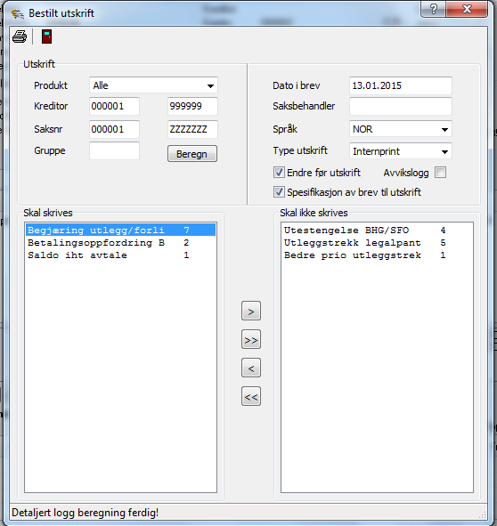
Dokumentutskrift
Pålogget ID vil stå som saksbehandler. Dersom du ønsker å skrive ut alle brev, fjern saksbehandler id og trykk beregn. Brev som er klar for utskrift kommer da opp.
De brev du ikke ønsker å skrive ut, kan du flytte over til «Skal ikke skrives».
Notes:
Bytt bilde trenger ikke

Slide 60
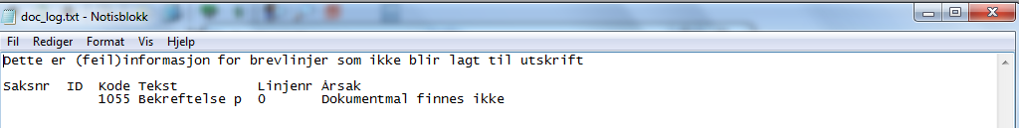
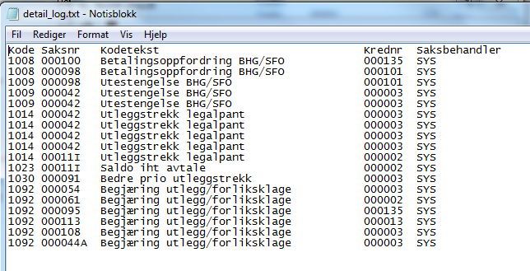
Dokumentutskrift
Avvikslogg, Endre før utskrift og Spesifikasjon til endre før utskrift
Kommer i versjon 8.2
For å se om noen brever har feil, f.eks at de ikke blir skrevet ut pga at skyldner mangler landkode.
Huk av for avvikslogg før du trykker beregn. Doc log fremkommer.
Når dere legger på brev med endre på før utskrift, kan det være hensiktsmessig å skrive ut brevet direkte fra saken.
Huk av for spesifikasjon av brev til utskrift slik at du få frem aktuelle saker som i detaljloggen. Skiv ut aktuelle brev direkte fra sak.
Notes:
Bytt bilde trenger ikke

Slide 61
Saksliste – Ctrl L
Sakslisten åpnes fra Saksbehandling (øverste linje)\saksliste og kan benyttes til mange oppgaver:
Sakslisten består av et filter og en fane for å behandle sakene som ligger i utvalget
Start med å legge inn betingelser i fanen filter.
Gå til fanen for behandle merkede saker, her kan du:
    Ny arbeidsflyt kan legges på et utvalg av saker
    Likedan kan man legge på nye oppfølginger
    Man kan avslutte utvalgte saker
    Bruke sakslisten for aktiv saksbehandling på de største og minste kravene
    Eksportere de utvalgte sakene til fil, her kan du bearbeide filen i eksempel Excel
    SQL-spørring for å vise saker som har brev liggende til utskrift
select status_Saknr from status where Status_AvregnetDato LIKE 'B%'

Slide 62
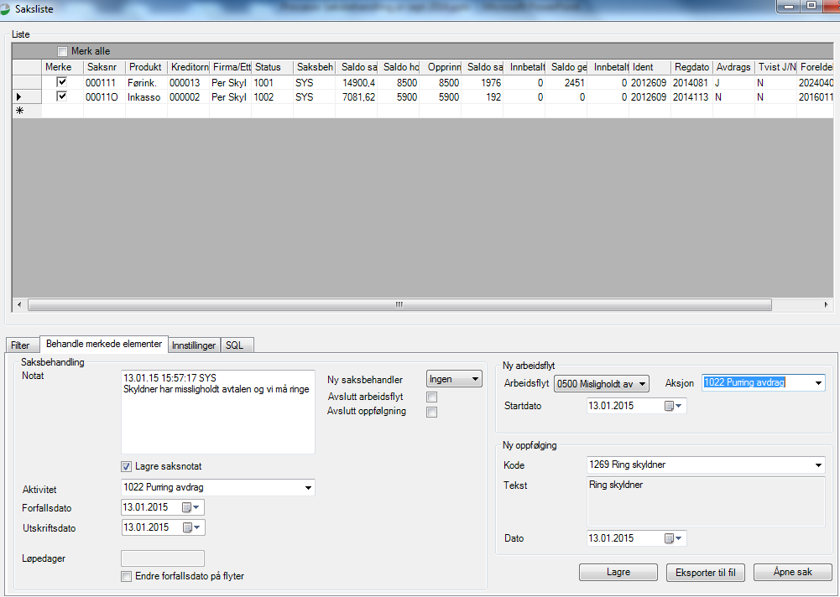
Muligheter fra sakslista
Legg på saksnotat på alle saker som er huket av.
Legge inn ny arbeidsflyt
Legge inn nye oppfølginger
Avslutte utvalgte saker

Slide 63

SystemPartner Norge AS
  63

